Slide 1
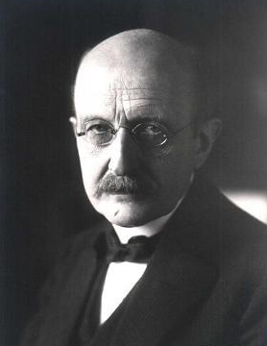
Макс Карл Эрнст Людвиг Планк (23.05.1858-04.10.1947)

Slide 2
Немецкий физик Макс Карл Эрнст Людвиг Планк родился 23 апреля 1858 г в г. Киле (принадлежавшем тогда Пруссии), в семье профессора гражданского права Иоганна Юлиуса Вильгельма фон Планка, и Эммы Планк.
В 1867 г. семья переехала в Мюнхен, и там Планк поступил в Королевскую Максимилиановскую классическую гимназию.
В 1874 г. по окончании гимназии он собирался изучать классическую филологию, пробовал свои силы в музыкальной композиции, но потом отдал предпочтение физике.
В течение трех лет Планк изучал математику и физику в Мюнхенском и год – в Берлинском университетах.
В 1879 г. Планк получил ученую степень доктора, защитив в Мюнхенском университете диссертацию о втором начале термодинамики.
На следующий год Планк написал еще одну работу по термодинамике, которая принесла ему должность младшего ассистента физического факультета Мюнхенского университета.

Slide 3
В 1885 г. он стал адъюнкт-профессором Кильского университета.
В 1888 г. он стал адъюнкт-профессором Берлинского университета и директором Института теоретической физики.
1892г. полный (действительным) профессор Берлинского университета.
С 1896г. Планк заинтересовался измерениями, производившимися в Государственном физико-техническом институте в Берлине, а также проблемами теплового излучения тел.

Slide 4
Любое тело, содержащее тепло, испускает электромагнитное излучение. Если тело достаточно горячее, то это излучение становится видимым. Излучение испускает смесь частот (в видимом диапазоне частота излучения соответствует цвету). Однако излучение тела зависит не только от температуры, но и до некоторой степени от таких характеристик поверхности, как цвет и структура.
В качестве идеального эталона для измерения и теоретических исследований, физики приняли воображаемое абсолютное черное тело. По определению, абсолютно черным называется тело, которое поглощает все падающее на него излучение и ничего не отражает. Излучение, испускаемое абсолютно черным телом, зависит только от его температуры. Хотя такого идеального тела не существует, неким приближением к нему может служить замкнутая оболочка с небольшим отверстием.

Slide 5
В 1900 г., после продолжительных попыток создать теорию, которая объясняла бы экспериментальные данные, Планку удалось вывести формулу, которая, согласовывалась с результатами измерений с замечательной точностью. Законы Вина и Стефана – Больцмана также следовали из формулы Планка.

Slide 6
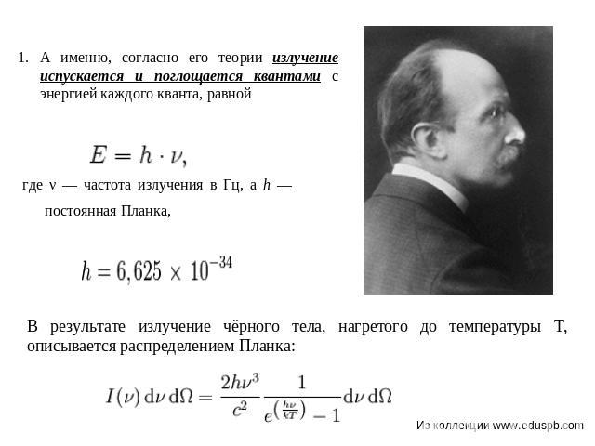

Slide 7
В 1901 г., опираясь на экспериментальные данные по излучению черного тела, Планк вычислил значение постоянной Больцмана и, используя другую известную информацию, получил число Авогадро. Исходя из числа Авогадро, Планк сумел с замечательной точностью найти электрический заряд электрона.
В 1919 г. Планк был удостоен Нобелевской премии по физике за 1918 г. «в знак признания его заслуг в деле развития физики благодаря открытию квантов энергии».
В Нобелевской лекции, прочитанной в 1920 г., Планк подвел итог своей работы и признал, что «введение кванта еще не привело к созданию подлинной квантовой теории».

Slide 8
Вклад Планка в современную физику не исчерпывается открытием кванта и постоянной, носящей ныне его имя.
Сильное впечатление на него произвела специальная теория относительности Эйнштейна, опубликованная в 1905 г. Полная поддержка, оказанная Планком новой теории, в немалой мере способствовала принятию специальной теории относительности физиками.
К числу других его достижений относится предложенный им вывод уравнения Фоккера – Планка, описывающего поведение системы частиц под действием небольших случайных импульсов (Адриан Фоккер – нидерландский физик, усовершенствовавший метод, впервые использованный Эйнштейном для описания броуновского движения – хаотического зигзагообразного движения мельчайших частиц, взвешенных в жидкости).

Slide 9
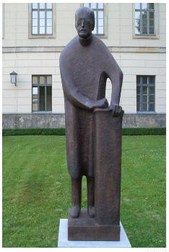
Памятник Максу Планку работы Бернхарда Хайлигера во дворе Берлинского университета.
Скончался Планк в Геттингене 4 октября 1947 г. На его могильной плите выбиты только имя и фамилия и численное значение постоянной Планка.

Slide 10
Кроме Нобелевской премии, Планк был удостоен медали Копли Лондонского королевского общества (1928) и премии Гёте г. Франкфурта-на-Майне (1946). Германское физическое общество назвал в честь него свою высшую награду медалью Планка, и сам Планк был первым обладателем этой почетной награды. В честь его 80-летия одна из малых планет была названа Планкианой, а после окончания второй мировой войны Общество фундаментальных наук кайзера Вильгельма было переименовано в Общество Макса Планка. Планк состоял членом Германской и Австрийской академий наук, а также научных обществ и академий Англии, Дании, Ирландии, Финляндии, Греции, Нидерландов, Венгрии, Италии, Советского Союза, Швеции, Украины и Соединенных Штатов.

